Slide 1

Thứ ba ngày 22 tháng 3 năm 2022
Khoa học
NHIỆT CẦN CHO SỰ SỐNG (Tr.108)

Slide 2
NHIỆT CẦN CHO SỰ SỐNG
1. Vai trò của nhiệt đối với sự sống trên Trái Đất
2. Vai trò của Mặt Trời đối với sự sống trên Trái Đất
3. Cách chống nông, chống rét cho người, động vật, thực vật

Slide 3
1. Vai trò của nhiệt đối với sự sống trên Trái Đất

Slide 4
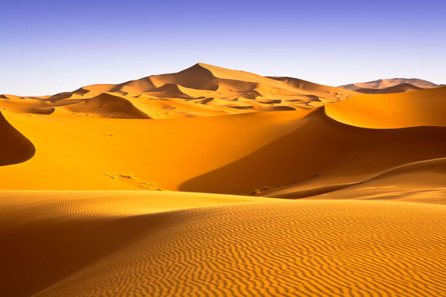
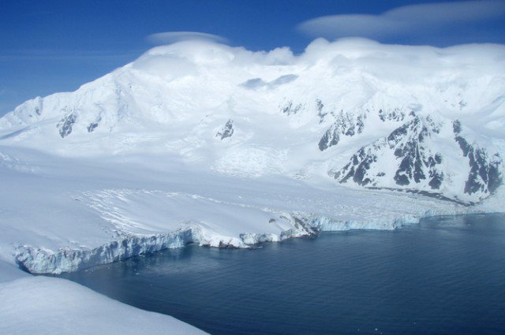
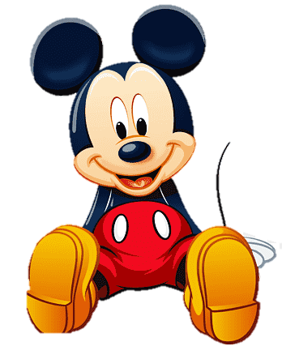
Theo em, xứ lạnh là nơi có nhiệt độ như thế nào?
Bắc cực
Sa mạc

Slide 5
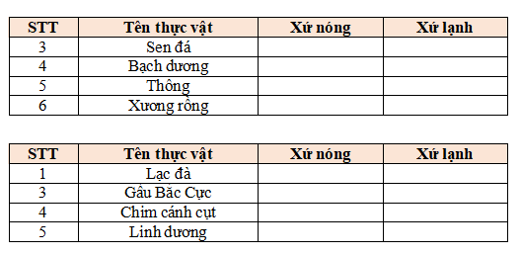
Em hãy đánh dấu X vào ô trống để xác định các thực vật và động vật sống ở xứ nóng và xứ lạnh.

Slide 6

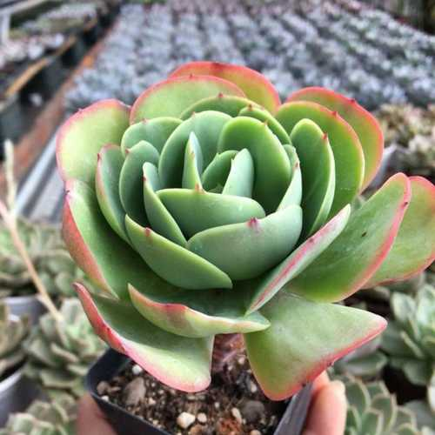
Em hãy đánh dấu X vào ô trống để xác định các
thực vật sống ở xứ nóng và xứ lạnh.
1
x
Cây sen đá

Slide 7
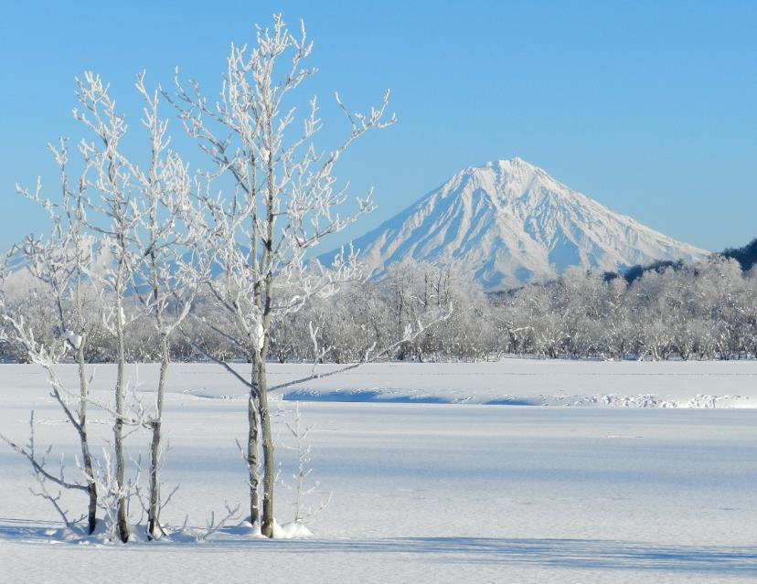
Em hãy đánh dấu X vào ô trống để xác định các thực vật sống ở xứ nóng và xứ lạnh.
x
x
Cây bạch dương

Slide 8

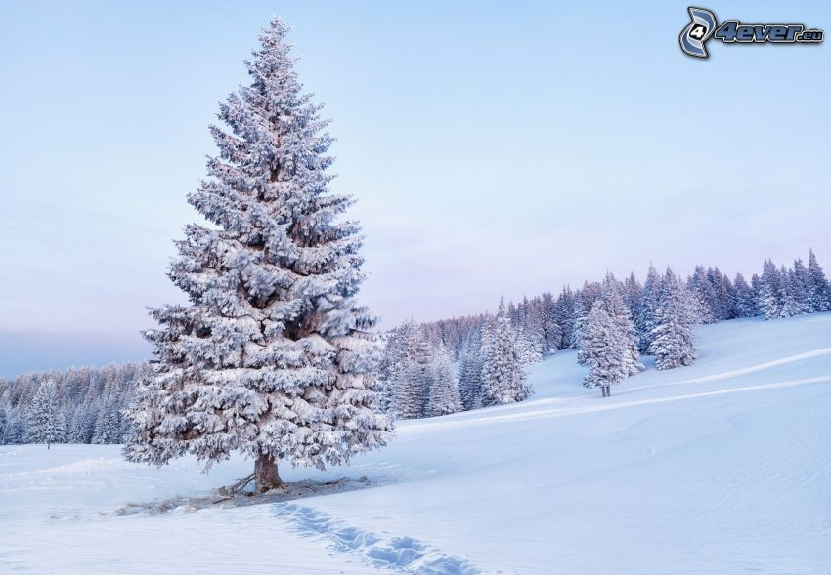
Em hãy đánh dấu X vào ô trống để xác định các thực vật sống ở xứ nóng và xứ lạnh.
x
Cây thông

Slide 9

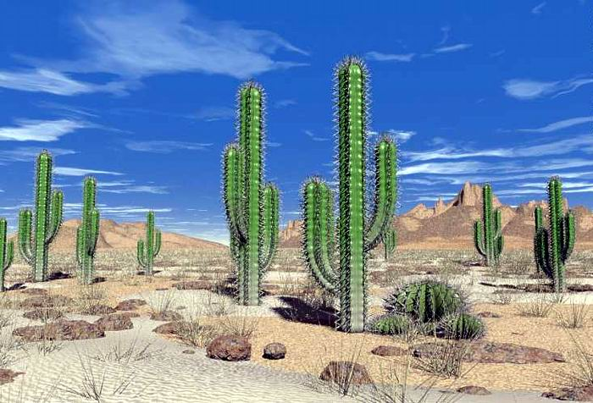
Em hãy đánh dấu X vào ô trống để xác định các thực vật sống ở xứ nóng và xứ lạnh.
x
Cây xương rồng

Slide 10
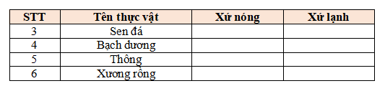
Em hãy đánh dấu X vào ô trống để xác định các thực vật sống ở xứ nóng và xứ lạnh.
1
x
x
2
3
x
4
x

Slide 11
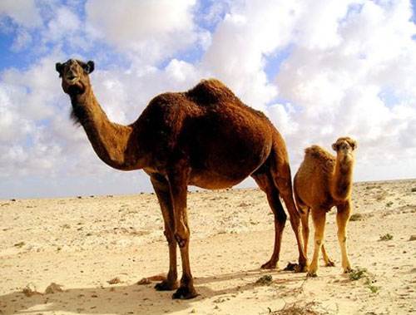
Em hãy đánh dấu X vào ô trống để xác định các động vật sống ở xứ nóng và xứ lạnh.
x
Lạc đà

Slide 12

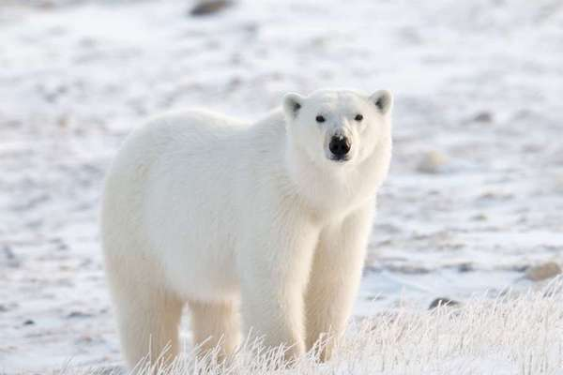
Em hãy đánh dấu X vào ô trống để xác định các động vật sống ở xứ nóng và xứ lạnh.
x
Gấu Bắc Cực

Slide 13

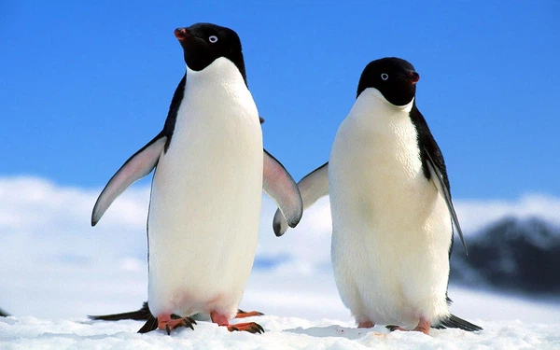
Em hãy đánh dấu X vào ô trống để xác định các động vật sống ở xứ nóng và xứ lạnh.
x
x
Chim cánh cụt

Slide 14

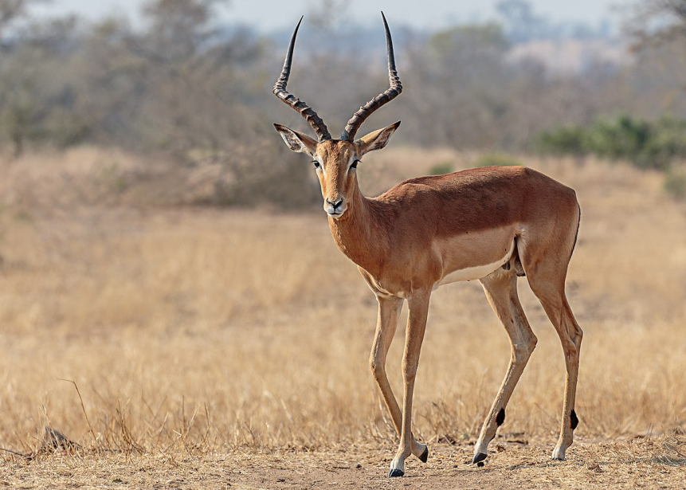
Em hãy đánh dấu X vào ô trống để xác định các động vật sống ở xứ nóng và xứ lạnh.
x
Linh dương

Slide 15
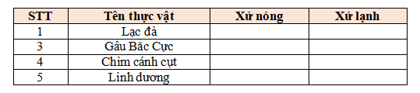
Em hãy đánh dấu X vào ô trống để xác định các động vật sống ở xứ nóng và xứ lạnh.
x
x
x
x

Slide 16


Nêu tên những động vật và thực vật sống ở xứ lạnh
Động vật sống ở xứ lạnh là gấu Bắc cực, chim cánh cụt, tuần lộc, hải cẩu, cá voi, cú tuyết, báo tuyết,…
Thực vật sống ở xứ lạnh là thông, bạch dương, tùng, dâu tây, rêu, địa y,…

Slide 17


Nêu tên những động vật và thực vật sống ở xứ nóng
Động vật sống ở xứ nóng là lạc đà, linh dương, chuột túi, báo, sư tử…
Thực vật sống ở xứ nóng là cây xương rồng, sen đá, phi lao, sầu riêng, tre ngà, hoa hồng sa mạc…

Slide 18
Đặt điểm nào giúp các loài động vật, thực vật thích nghi với môi trường?
Động vât, thực vật sống ở xứ nóng/ lạnh đều có những đặc điểm riêng biệt giúp chúng có thể thích nghi và duy trì sự sống trong điều kiện khắc nghiệt.

Slide 19
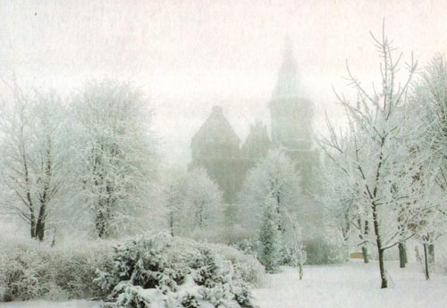
Cây đã rụng hết lá. Điều này giúp cho cây tránh được sự mất nước vào mùa đông.

Slide 20
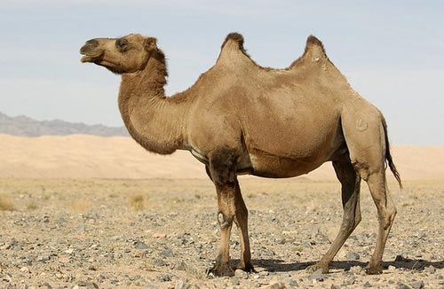
Cái bướu để dự trữ nước. Bàn chân rất nhỏ giúp cho việc di chuyển nhẹ nhàng và nhanh hơn

Slide 21
Vai trò của nhiệt độ đối với con người, động vật và thực vật.
Sự lớn lên
NHIỆT ĐỘ
Sự sinh sản
: ))

Slide 22
Nếu phải sống trong điều kiện nhiệt độ không thích hợp mà cơ thể không tự điều chỉnh thì được thì điều gì sẽ xảy ra?
Mỗi loại động vật, thực vật có nhu cầu khác nhau về nhiệt độ thích hợp. Nếu phải sống trong điều kiện nhiệt độ không thích hợp mà cơ thể không tự điều chỉnh được hoặc không có những biện pháp nhân tạo để khắc phục, mọi sinh vật sẽ chết, kể cả con người.

Slide 23

2. Vai trò của Mặt Trời đối với sự sống trên Trái Đất

Slide 24


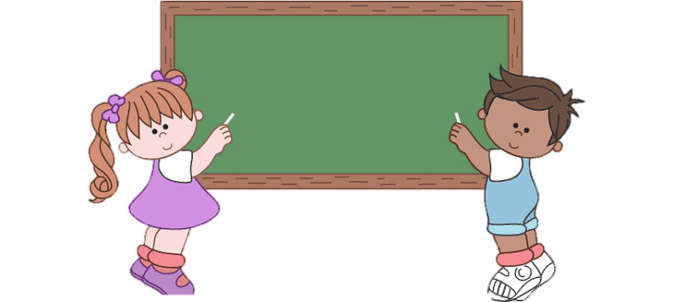
Thảo luận nhóm đôi
Điều gì sẽ xảy ra nếu Trái Đất không được Mặt Trời sưởi ấm?

Slide 25


Điều gì sẽ xảy ra ra nếu Trái Đất không được Mặt Trời sưởi ấm?
- Trời sẽ tối lại.
- Gió sẽ ngừng thổi.
- Nước sẽ ngừng chảy và đóng băng.
- Nhiệt độ sẽ giảm xuống.
- Trái Đất sẽ không còn sự sống.
....

Slide 26
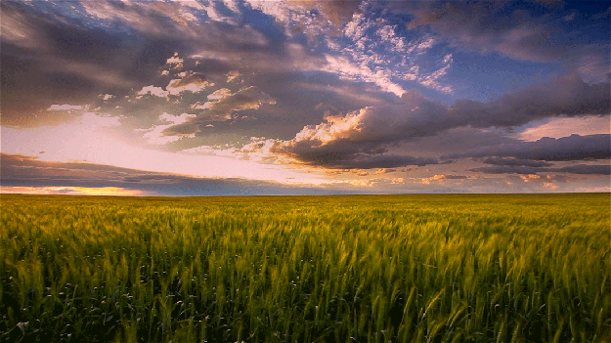

Vì sao gió lại ngừng thổi?
Khi có ánh sáng mặt trời

Slide 27
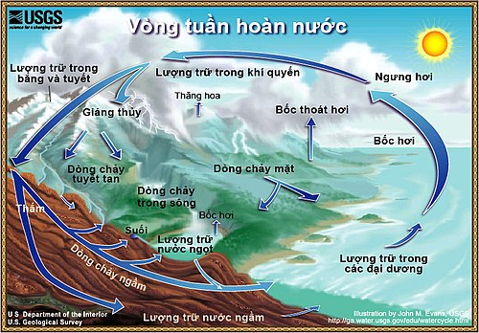
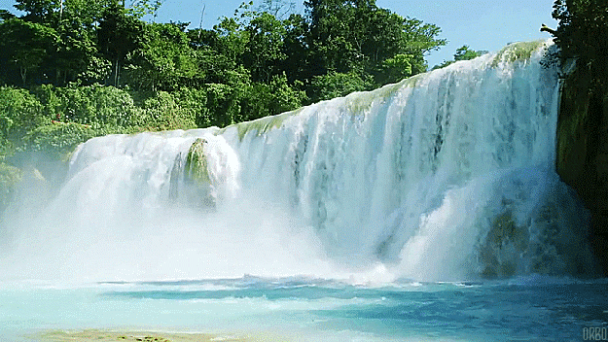
Vì sao nước ngừng chảy, không có mưa?
Khi có ánh sáng mặt trời

Slide 28
Điền từ thích hợp để hoàn thành nội dung bài
Nếu Trái Đất không được ……………. sưởi ấm, …….. sẽ ngừng thổi. Trái Đất sẽ trở nên lạnh giá. Khi đó ……… trên Trái Đất sẽ ngưng chảy và đóng băng, sẽ không có mưa. Trái Đất sẽ trở thành một hành tinh chết, không có ………..
Mặt Trời
gió
nước
sự sống

Slide 29
3. Cách chống nóng, chống rét cho người, động vật, thực vật

Slide 30

Theo em khi nào là nóng/rét đối với con người, động vật và thực vật?
Khi nhiệt độ cao quá hoặc thấp quá so với nhiệt độ thích hợp của người, động vật và thực vật.

Slide 31


Cách chống nóng và rét cho:
Người
Động vật
Thực vật

Slide 32
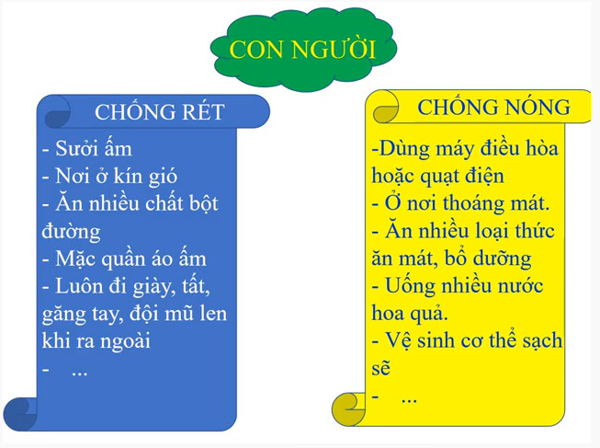

Slide 33
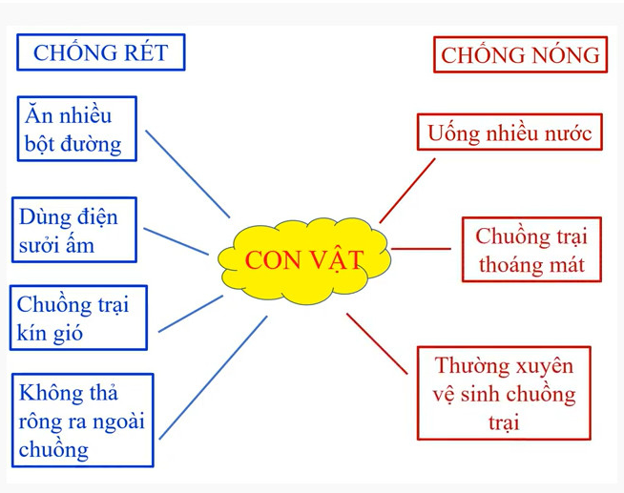

Slide 34
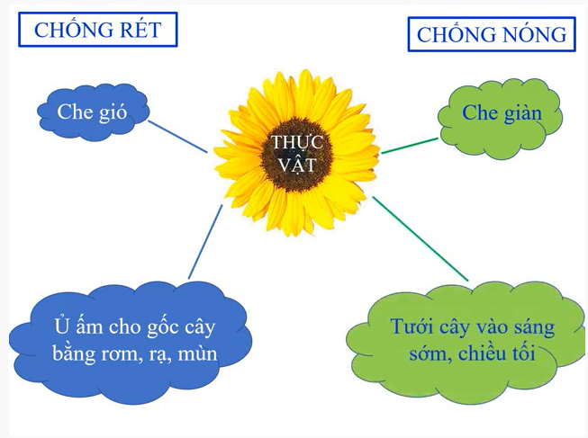

Slide 35
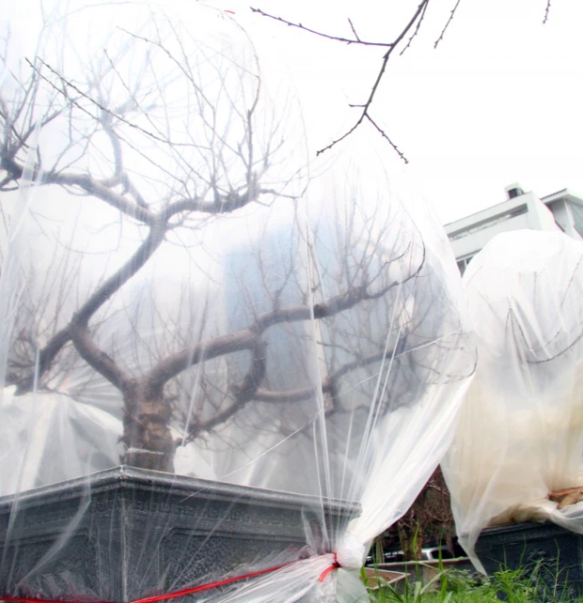
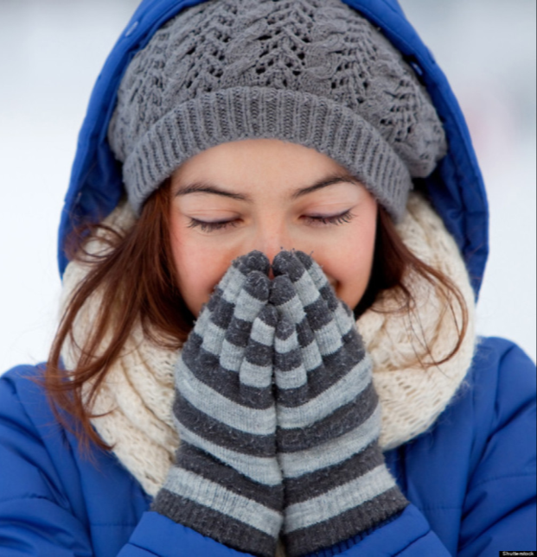
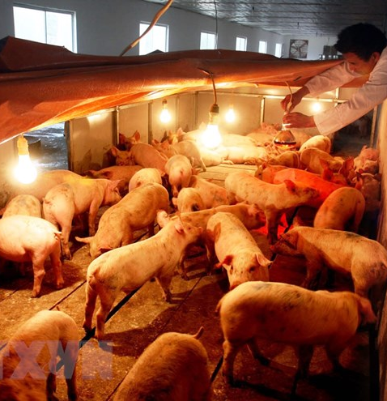
Một số hình ảnh chống rét của thực vật, người và động vật

Slide 36
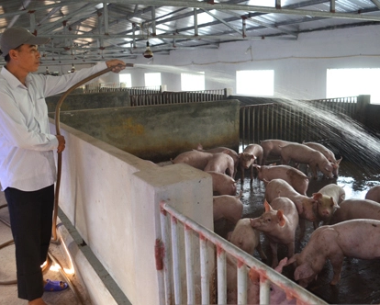
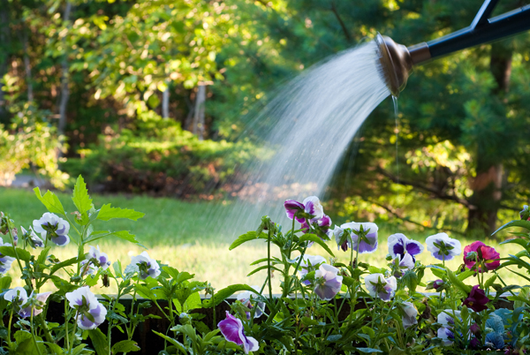
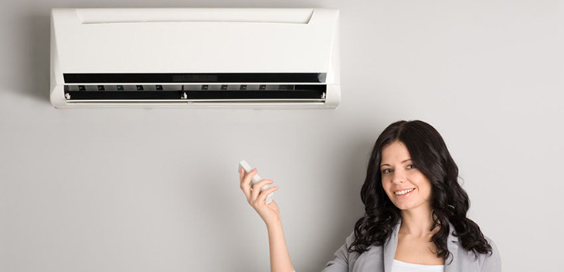
Một số hình ảnh chống nóng của động vật, thực vật và người.

Slide 37
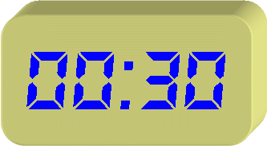
3. Điều gì sẽ xảy ra khi Trái Đất không được Mặt Trời sưởi ấm?
A. Sự sống sẽ diễn ra bình thường.
B. Chỉ có con người mới có thể tồn tại, động vật và thực vật sẽ bị chết.
C. Chỉ có thực vật mới có thể tồn tại, động vật và con người sẽ bị chết.
D. Trái Đất sẽ trở thành hành tinh chết, không có sự sống.

Slide 38
Điền từ thích hợp để hoàn thành nội dung bài
Nhiệt độ có ảnh hưởng đến……………., ………….và ………….. của động vật, thực vật. Mỗi loại động vật, thực vật có nhu cầu về …………. thích hợp. Nếu phải sống trong điều kiện nhiệt độ không thích hợp mà cơ thể không tự …………… được hoặc không có những biện pháp nhân tạo để khắc phục, mọi sinh vật sẽ chết, kể cả con người.
sự lớn lên
sinh sản
phân bố
nhiệt độ
điều chỉnh

Slide 39


XIN CHÂN THÀNH CẢM ƠN QUÝ THẦY CÔ VÀ CÁC EM!

